Slide 1
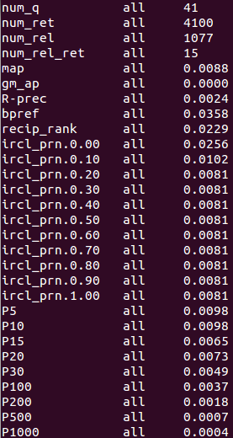
Version 1 :
00.88 %
-Pondération locale :
Facteur frequentiel
-Petite StopList
-Problème sur la version : les requetes C091 à C099 n'étaient pas traitées car le fichier .txt lu par trec_eval écrivait « 091 » au lieu de « 91 » dans la première colonne
Donc il y avait 41 requetes traitées au lieu de 50

Slide 2
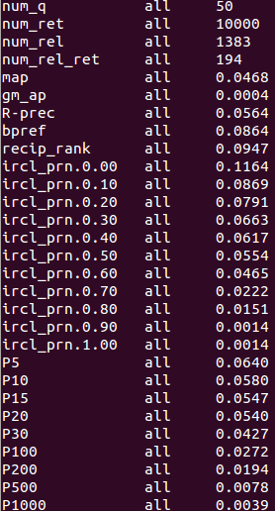
Version 2 :
04.75 %
-Pondération locale :
Facteur frequentiel
Avec tentative de normalistaion avec cosinus
-Petite StopList
-Stemmer

Slide 3
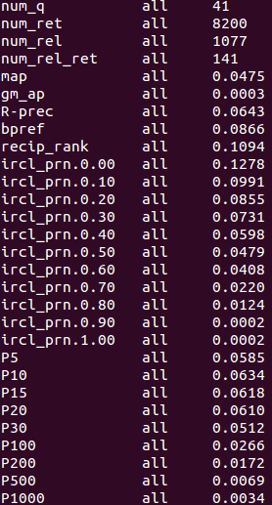
Version 2b :
04.75 %
-Pondération locale :
Facteur frequentiel
Avec tentative de normalistaion avec cosinus
-Petite StopList
-Stemmer
-Problème sur la version : les requetes C091 à C099 n'étaient pas traitées car le fichier .txt lu par trec_eval écrivait « 091 » au lieu de « 91 » dans la première colonne
Donc il y avait 41 requetes traitées au lieu de 50

Slide 4
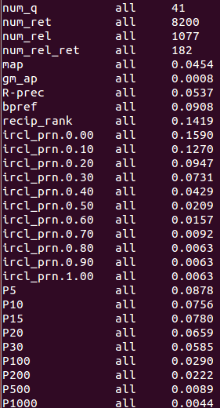
Version 3 :
04.54 %
-Pondération locale :
Facteur frequentiel
Avec tentative de normalistaion avec cosinus
-Petite StopList
-Problème sur la version : les requetes C091 à C099 n'étaient pas traitées car le fichier .txt lu par trec_eval écrivait « 091 » au lieu de « 91 » dans la première colonne
Donc il y avait 41 requetes traitées au lieu de 50

Slide 5
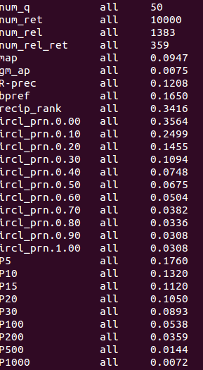
Version 4 :
09.47 %
-Pondération locale :
Facteur frequentiel
Facteur logarithmique + binaire
-Petite StopList

Slide 6
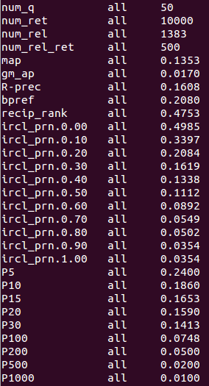
Version 5 :
13.53 %
-Pondération locale :
Facteur frequentiel
Facteur logarithmique + binaire
-Grande StopList

Slide 7
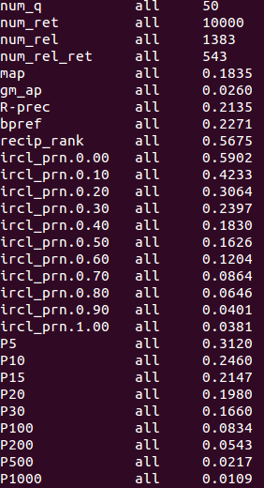
Version 5b :
18.35 %
Meilleure version de la version 7
Avec suppression des accents,
Problèmes réglés sur le traitement des requêtes
-Pondération locale :
Facteur frequentiel
Facteur logarithmique + binaire
-Grande StopList

Slide 8
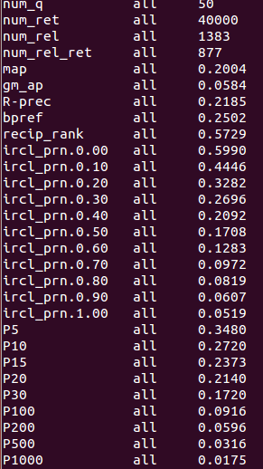
Version 6 :
20.04 %
-Pondération locale :
Facteur frequentiel
Facteur logarithmique + binaire
-Pondération globale :
Facteur idf
(inverse document frequency)
-Grande StopList

